Slide 1

Dr.H.N.Sinha Arts and Commerce College, Patur Dist-Akola
Inauguration
Dr.K.S.Khnadare
Our Lovely & Respectively
Principal
1
Presented by. Dr.Ronil K. Ahale

Slide 2
Dr.H.N.Sinha Arts and Commerce College, Patur Dist-Akola
WelCome
Prof.H.A.Ekbote
(H.O.D.)
Dr.R.K.Ahale
(Subject Expert)
2
Presented by. Dr.Ronil K. Ahale

Slide 3
Dr.H.N.Sinha Arts and Commerce College, Patur Dist-Akola
Subject Expert
Dr.Ronil K.Ahale
M.Com. Net. G.D.C.& A. Ph.D
3
Presented by. Dr.Ronil K. Ahale

Slide 4
Dr.H.N.Sinha Arts and Commerce College, Patur Dist-Akola
Welcome
B.Com II
SEM III
Practical
Presented by. Dr.Ronil K. Ahale

Slide 5
Meaning of Data
डेटा, माहिती, ज्ञान आणि शहाणपणाची जवळपास संबंधित संकल्पना आहेत, परंतु एकमेकांच्या संबंधात प्रत्येकाची स्वतःची भूमिका असते आणि प्रत्येक संज्ञेचा स्वतःचा अर्थ असतो. सामान्य दृश्यानुसार डेटा गोळा केला जातो आणि त्याचे विश्लेषण केले जाते; एकदा काही फॅशनमध्ये विश्लेषण केले की केवळ डेटा निर्णय घेण्यास उपयुक्त ठरेल. एक असे म्हणू शकतो की एखाद्या व्यक्तीस डेटाचा संच किती माहिती देणारा असतो हे त्या व्यक्तीद्वारे किती अनपेक्षित आहे यावर अवलंबून असते. डेटा स्ट्रीममधील माहिती सामग्रीची मात्रा त्याच्या शॅनन एन्ट्रोपीद्वारे दर्शविली जाऊ शकते.
Practical No-01
4
Presented by. Dr.Ronil K. Ahale

Slide 6
Elements of Data Processing
MsVk izkIrh
MsVk izfo’Vh
MsVk LoPN dj.ks
MsVkps dksaMhx dj.ks
MsVk ifjorZu
MsVkps lax.kfd; Hkk’ksr :ikarj
MsVkps lkjka”k:ikr :ikraj
MsVk ,df=r dj.ks
MsVkps izek.khdj.k
MsVkph rDR;kP;k Lo:ikr ekMa.kh dj.ks
MsVkps lkaf[;dh; i`Fk%dj.k dj.ks
lax.kfd; vkys[k izfdz;k
MsVk osvj gkml
MsVk ekbZfuax
5
Presented by. Dr.Ronil K. Ahale

Slide 7
Application of data processing in business field
O;kikj Js=kr
Tkkghjkr Js=
okgrqd Js=
vf/kdks’k.k Js=
NikbZ Js=
Ekuksjatu Js=
oS|dh; Js=
6
Presented by. Dr.Ronil K. Ahale

Slide 8
Practical No-02
डेटाबेस हा डेटा संग्रहित संग्रह असतो जो सामान्यत: संगणक प्रणालीद्वारे इलेक्ट्रॉनिकरित्या संग्रहित केला जातो. जेथे डेटाबेस अधिक जटिल असतात ते सहसा औपचारिक डिझाइन आणि मॉडेलिंग तंत्राचा वापर करून विकसित केले जातात.
डेटाबेस मॅनेजमेंट सिस्टम (डीबीएमएस) एक सॉफ्टवेअर आहे जो डेटा वापरण्यासाठी आणि विश्लेषणासाठी अंतिम वापरकर्त्यांसह, अनुप्रयोगांसह आणि डेटाबेसमध्येच संवाद साधतो. डीबीएमएस सॉफ्टवेअर याव्यतिरिक्त डेटाबेस व्यवस्थापित करण्यासाठी प्रदान केलेल्या मूलभूत सुविधांचा समावेश आहे. डेटाबेसची एकूण बेरीज, डीबीएमएस आणि संबंधित अनुप्रयोगांना "डेटाबेस सिस्टम" म्हणून संबोधले जाऊ शकते. बहुतेकदा "डेटाबेस" हा शब्द डीबीएमएस, डेटाबेस सिस्टम किंवा डेटाबेसशी संबंधित अनुप्रयोगास हळू हळू संदर्भित करण्यासाठी देखील वापरला जातो.
संगणक शास्त्रज्ञ डेटाबेस-मॉडेल सिस्टमला त्यांचे समर्थन करतात अशा डेटाबेस मॉडेल्सनुसार वर्गीकृत करू शकतात. 1980 च्या दशकात संबंधित डेटाबेस प्रबल होते. हे मॉडेल डेटा सारणीमधील पंक्ती आणि स्तंभ म्हणून डेटा आणि बहुसंख्य डेटा लिहिण्यासाठी आणि क्वेरी करण्यासाठी एस क्यू एल वापरतात. २००० च्या दशकात, नॉन-रिलेशनल डेटाबेस लोकप्रिय झाले, त्यांना NoSQL म्हणून संबोधले गेले कारण ते भिन्न क्वेरी भाषा वापरतात.
7
Presented by. Dr.Ronil K. Ahale

Slide 9
^^MsVkcsl Eg.kts miyC/k rF;kaps lkj.khe/;s :ikarj dj.ks-**
“ A Database may be defined as a collection of inter-related relevant data stored together to serve multiple application”
Objective of Database
मोठा संग्रह. डीबीएमएस त्यात बरेच डेटा साठवू शकतो.
डुप्लिटी काढून टाकते. आपल्याकडे बरीच डेटा असल्यास कोणत्याही वेळी डेटा डुप्लिकेशन निश्चितपणे उद्भवू शकेल.
एकाधिक वापरकर्ते प्रवेश. कोणीही संपूर्ण डेटाबेस एकट्याने हाताळत नाही.
माहिती संरक्षण.
डेटा बॅक अप आणि पुनर्प्राप्ती.
प्रत्येकजण डीबीएमएसवर काम करू शकतो.
अखंडता.
प्लॅटफॉर्म स्वतंत्र.
8
Presented by. Dr.Ronil K. Ahale

Slide 10
डेटा वेअरहाउसिंग
डेटा वेअरहाऊस म्हणून परिभाषित केले जाते "व्यवस्थापनाच्या निर्णय घेण्याच्या प्रक्रियेच्या समर्थनार्थ डेटा विषयाभिमुख, एकात्मिक, वेळ-प्रकार आणि डेटाचा संग्रह."
या व्याख्या मध्ये डेटा आहे:
The गोदाम म्हणून विषय-केंद्रित - मुख्य अनुप्रयोग क्षेत्राऐवजी (जसे ग्राहक चलन, स्टॉक नियंत्रण आणि उत्पादन विक्री) एंटरप्राइझच्या प्रमुख विषयांवर (जसे की ग्राहक, उत्पादने आणि विक्री) आयोजित केले जातात. तारीख-वेअरहाऊस अनुप्रयोग-आधारित डेटाऐवजी निर्णय घेण्यास समर्थन देण्यासाठी डिझाइन केलेले आहे.
Enter भिन्न एंटरप्राइझ-वाइड systemsप्लिकेशन्स सिस्टममधून स्रोत डेटा एकत्रित केल्यामुळे समाकलित. स्त्रोत डेटा सहसा विसंगत असतो, उदाहरणार्थ, भिन्न स्वरूपने. वापरकर्त्यांकडे डेटाचे एकीकृत दृश्य सादर करण्यासाठी समाकलित डेटा स्त्रोत सुसंगत करणे आवश्यक आहे.
• वेळ-प्रकार कारण गोदामातील डेटा accurate वेळेत किंवा काही कालावधीनंतर काही वेळा अचूक आणि वैध असतो.
Real अस्थिर कारण डेटा रिअल टाइममध्ये अद्यतनित केला जात नाही परंतु नियमितपणे भिन्न डेटा स्रोतांकडून रीफ्रेश केला जातो. नवीन डेटा नेहमी बदलीऐवजी डेटाबेसच्या परिशिष्ट म्हणून जोडला जातो. डेटाबेस हा नवीन डेटा सातत्याने शोषून घेतो आणि मागील डेटासह वर्धितपणे एकत्रित करते.
9
Presented by. Dr.Ronil K. Ahale

Slide 11
डेटा वेअरहाउसिंग
डेटा वेअरहाऊस म्हणून परिभाषित केले जाते "व्यवस्थापनाच्या निर्णय घेण्याच्या प्रक्रियेच्या समर्थनार्थ डेटा विषयाभिमुख, एकात्मिक, वेळ-प्रकार आणि डेटाचा संग्रह."
या व्याख्या मध्ये डेटा आहे:
The गोदाम म्हणून विषय-केंद्रित - मुख्य अनुप्रयोग क्षेत्राऐवजी (जसे ग्राहक चलन, स्टॉक नियंत्रण आणि उत्पादन विक्री) एंटरप्राइझच्या प्रमुख विषयांवर (जसे की ग्राहक, उत्पादने आणि विक्री) आयोजित केले जातात. तारीख-वेअरहाऊस अनुप्रयोग-आधारित डेटाऐवजी निर्णय घेण्यास समर्थन देण्यासाठी डिझाइन केलेले आहे.
Enter भिन्न एंटरप्राइझ-वाइड systemsप्लिकेशन्स सिस्टममधून स्रोत डेटा एकत्रित केल्यामुळे समाकलित. स्त्रोत डेटा सहसा विसंगत असतो, उदाहरणार्थ, भिन्न स्वरूपने. वापरकर्त्यांकडे डेटाचे एकीकृत दृश्य सादर करण्यासाठी समाकलित डेटा स्त्रोत सुसंगत करणे आवश्यक आहे.
• वेळ-प्रकार कारण गोदामातील डेटा accurate वेळेत किंवा काही कालावधीनंतर काही वेळा अचूक आणि वैध असतो.
Real अस्थिर कारण डेटा रिअल टाइममध्ये अद्यतनित केला जात नाही परंतु नियमितपणे भिन्न डेटा स्रोतांकडून रीफ्रेश केला जातो. नवीन डेटा नेहमी बदलीऐवजी डेटाबेसच्या परिशिष्ट म्हणून जोडला जातो. डेटाबेस हा नवीन डेटा सातत्याने शोषून घेतो आणि मागील डेटासह वर्धितपणे एकत्रित करते.
10
Presented by. Dr.Ronil K. Ahale

Slide 12
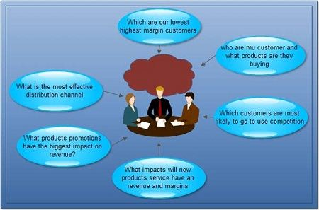
डेटा गोदामांची आवश्यकता आकृतीमध्ये स्पष्ट केली आहे.
11
Presented by. Dr.Ronil K. Ahale

Slide 13
Practical No-03
Database Management System-DBMS
MsVkcsl O;oLFkkiu iz.kkyh% vFkZ o ladYiuk%
osxosxG;k ekxkZus MsVk xksGk dsyh tkrs- gh xksGk dsysyh ekfgrh izkjafHkd Lo:ikph vlrs-frP;ko:u rkRdkG fu’d’kZ fu?kq “kdr ukgh-vko”;d R;k fo’k;klkBh miyC/k ekfgrhrqu vko”;d rh ekfgrh osxGh dk<koh ykxrs]R;k dzh;syk MsVkcsl vls Eg.krkr-
O;oLFkkkiukph O;k[;k-
^^O;oLFkkiu Eg.kts O;oLFkkiukps dk;Z dj.ks-**
FkksMD;kr-&
^^ MsVkcsl O;oLFkkiu iz.kkyh gh lax.kdh; QkbZYlph i/nrh vkgs]ftP;k ek/;ekrqu lax.kdkr lkkBoqu BsoysY;k MsVk”kh tyn xrhus]ijarq vpqdi.ks laidZ lk/kus “kD; gksrs-**
12
Presented by. Dr.Ronil K. Ahale

Slide 14
MsVkcsl O;oLFkkiu iz.kkyhps oSf”kV;s-&
“kkL=ksDr o rkfdZd dsysys lqla?kVu
jpusr cny “kD;
fu;=a.k
ljG izos”k
NikbZ dj.ks “kD;
MsVkcsl O;oLFkkiu iz.kkyhps mfÌ’V;s-&
lkBk lkBfous
lksis izos”k
v|kor dj.ks
ekx.khuqlkj MsVk miyC/k
cny dj.ks “kD;-
13
Presented by. Dr.Ronil K. Ahale

Slide 15
MsVkcsl O;oLFkkiu iz.kkyhps mi;ksx-&
1-MsVkps oxhZdj.k o mi;ksx
2- oxZokjh dk<.ks
3-laj{k.k
4-miyC/krk
5-MsVk “kks/kus
MsVkcsl O;oLFkkiu iz.kkyhps ?kVd-&
D.B.M.S. baftu
lgk¸;d Hkk’kk
O;ogkj baftu
lkBou baftu
SQL baftu
14
Presented by. Dr.Ronil K. Ahale

Slide 16




Microsoft Excel 2007
Introduction to Spreadsheet Programs
Practical No-04
15
Presented by. Dr.Ronil K. Ahale
Notes:
This class is “HANDS-ON” you will need to open up an excel spreadsheet and do examples as you go along. Students will be able to follow along with you step by step. It is a lot of slides but this is one of the more “intense” courses.

Slide 17
एक्सेल उद्देशांची ओळख
16
स्प्रेडशीटचे घटक ओळखा.
स्प्रेडशीटमध्ये डेटा प्रविष्ट करा.
स्प्रेडशीटमध्ये मूलभूत गणिताची कामे करा.
स्प्रेडशीटमध्ये चार्ट घाला.
एक स्प्रेडशीट मुद्रित करीत आहे.
Presented by. Dr.Ronil K. Ahale

Slide 18
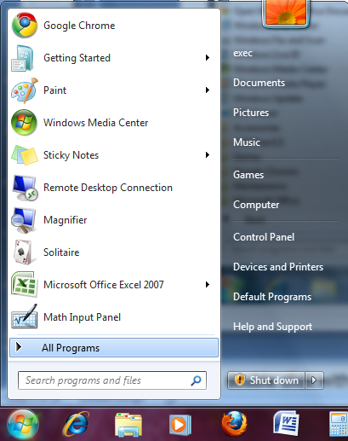

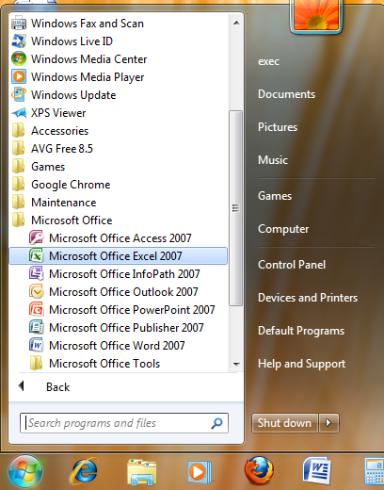
GETTING STARTED
17
एक्सेल उघडण्यासाठी, स्टार्ट बटणावर क्लिक करा, सर्व प्रोग्राम्सकडे निर्देश करा, मायक्रोसॉफ्ट ऑफिसकडे जा आणि नंतर मायक्रोसॉफ्ट ऑफिस एक्सेल 2007 वर क्लिक करा.
Presented by. Dr.Ronil K. Ahale
Notes:
Explain to students that sometimes they have the icon on their desktop already and that by double clicking they can instantly open up the program.

Slide 19
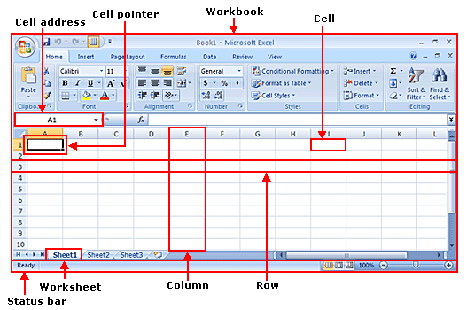

Overview of Spreadsheet Programs
18
Presented by. Dr.Ronil K. Ahale
Notes:
The interface of Excel 2007 includes the following parts:
Workbook and worksheets. A workbook is a file created in Excel 2007. A workbook can contain one or more worksheets and related items. An Excel 2007 workbook contains three worksheets. A worksheet is a single spreadsheet in a workbook. You can add or delete worksheets in a workbook as required.
Rows and columns. The horizontal divisions in a worksheet are called rows. Each row is identified by a number. For example, the first row in a worksheet is 1. Columns are the vertical divisions in a worksheet. Each column is identified by a letter. For example, the first column in a worksheet is A.
Cell. A cell is formed by the intersection of a row and a column. The highlighted rectangular border formed around an active cell is called a cell pointer. An active cell is the cell in which you are working currently. There can be only one active cell at a time. You can use a cell to store and display different types of data such as text, numbers, or formulas. Each cell in a worksheet is identified by a cell address. A cell address is made of the column letter and row number of the cell. For example, the cell formed by the first column and first row has the cell address A1. The cell address indicates the exact location of a cell in a worksheet.
Status bar. This bar provides information about the present status of work in the worksheet. For example, if you are not working on the worksheet, the status bar displays the message “Ready.” When you click in a blank cell to enter data, the status bar displays the message “Enter.”

Slide 20
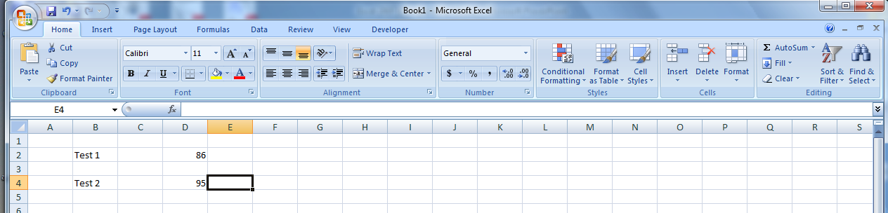
19
Working in a Spreadsheet
स्प्रेडशीटसह कार्य करण्यासाठी, आपण स्प्रेडशीटच्या सेलमध्ये डेटा प्रविष्ट करा.
आपण सेलवर क्लिक करुन डेटा टाइप करुन डेटा प्रविष्ट करता.
सेलमधील डेटा पुनर्स्थित करण्यासाठी, आपण विशिष्ट सेलवर क्लिक करा
आणि नवीन डेटा टाइप करा.
सेलमध्ये डेटा संपादित करण्यासाठी, आपण सेलमध्ये डबल क्लिक करा आणि
अतिरिक्त डेटा टाइप करा.
टीपः डेटा संपादित करताना एक लुकलुकणारा कर्सर दिसेल.
Presented by. Dr.Ronil K. Ahale
Notes:
Explain to students WHY WE USE EXCEL, give them an example such as keeping a ledger of their expenses.

Slide 21
स्प्रेडशीटमध्ये काम करणे (सुरू)
20
आपण स्प्रेडशीटमध्ये तीन प्रकारचा डेटा प्रविष्ट करू शकता:
मजकूर: मजकूराच्या डेटाशी संबंधित कोणतेही संख्यात्मक मूल्य नाही.
संख्या: संख्येचे निरंतर संख्यात्मक मूल्य असते, जसे की एखाद्या विद्यार्थ्याने परीक्षेच्या गुणांची प्राप्ती केली.
सूत्रे आणि कार्ये: सूत्रे आणि कार्ये गणिती समीकरणे आहेत.
Presented by. Dr.Ronil K. Ahale

Slide 22
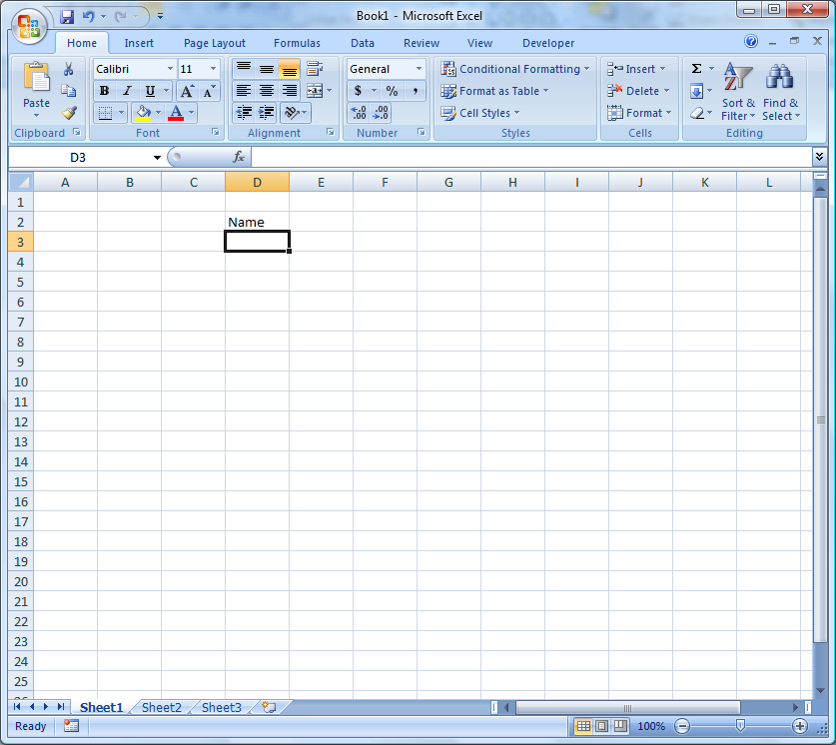
Enter Data
21
डेटा प्रविष्ट करण्यासाठी:
सेल वर क्लिक करा
प्रकार माहिती
ENTER दाबा.
डेटा क्रमांक आणि मजकूर दोन्ही असू शकतो.
Presented by. Dr.Ronil K. Ahale

Slide 23
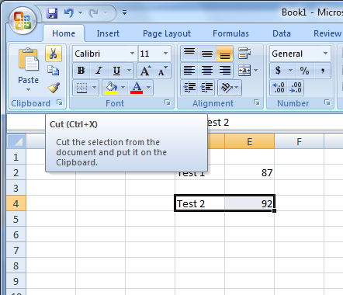
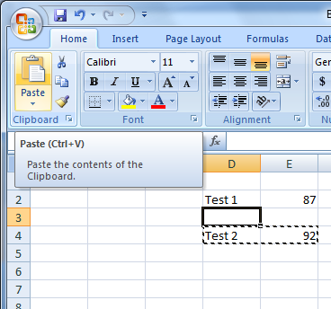
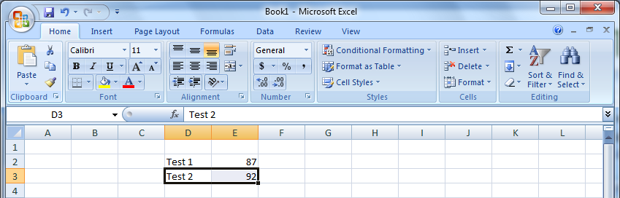
Cutting & Pasting data
22
Presented by. Dr.Ronil K. Ahale

Slide 24
सामग्री एका सेलमधून दुसर्‍या सेलमध्ये हलविण्यासाठी प्रथम सेलवर क्लिक करा, एडिट मेनू क्लिक करा आणि नंतर कट क्लिक करा.
त्यानंतर त्यावर क्लिक करून नवीन सेल निवडा आणि नंतर, संपादन मेनूवर क्लिक करा आणि नंतर पेस्ट करा शॉर्टकट क्लिक करा: सेल निवडल्यानंतर किंवा क्लिक केल्यानंतर, स्टँडर्ड टूल बारवरील कट आयकॉन (कात्री) वर क्लिक करा.
23
Presented by. Dr.Ronil K. Ahale

Slide 25
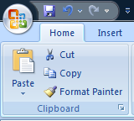
Cutting & Pasting data (cont.)
सेलची सामग्री कॉपी करण्यासाठीः
सेल वर क्लिक करा.
होम टॅब निवडा,
क्लिपबोर्ड ग्रुप वरून कॉपी क्लिक करा.
सेलची सामग्री पेस्ट करण्यासाठी:
सेल वर क्लिक करा.
होम टॅब निवडा,
क्लिपबोर्ड ग्रुप वरून पेस्ट क्लिक करा.
24
Presented by. Dr.Ronil K. Ahale
Notes:
Remember to show them that they can also use this tool bar to cut, save, print, open, save their information

Slide 26
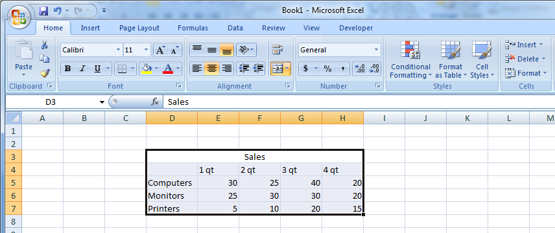
Selecting cells
25
  स्तंभ / पंक्तीमध्ये सेलची श्रेणी निवडण्यासाठी, सेलमधील डावे माउस बटण क्लिक करा आणि आपल्या पसंतीच्या सेल हायलाइट करण्यासाठी माउस पॉईंटर ड्रॅग करा.
Presented by. Dr.Ronil K. Ahale
Notes:
Now Explain to students why you select cells. For example: B3-D3 the font is smaller than A3, we are selecting these columns by left clicking and dragging the mouse and then changing the size on the formatting tool bar. **To copy cells vertically or horizontally you can click the first cell that you want, press shift, hold down the shift, and then click the last cell you want to select in a row or column

Slide 27
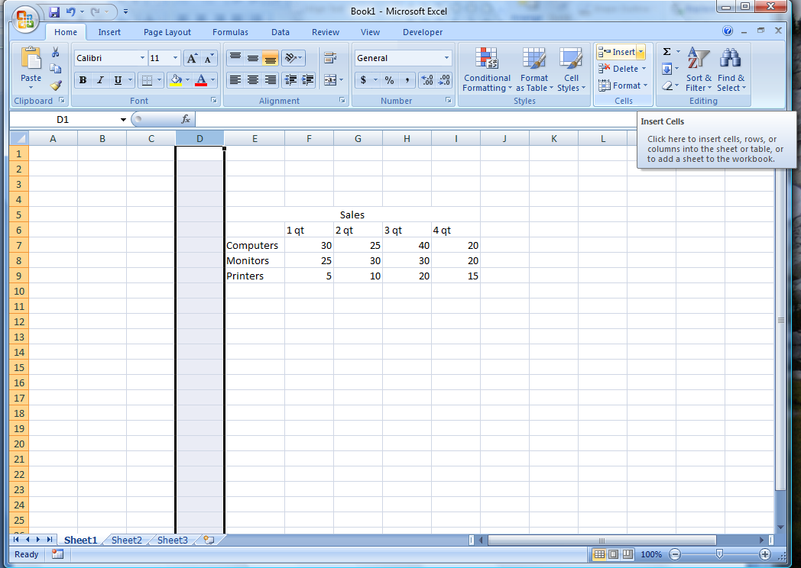
Adding rows & columns
26
To INSERT a Row/Column:
  Select the row/column heading,
  Click the Home Tab,
  Click the Insert button from the Cells Group.
The insertion occurs before the selected column/row.
Presented by. Dr.Ronil K. Ahale
Notes:
आपल्या स्प्रेडशीटमध्ये एक पंक्ती किंवा स्तंभ समाविष्ट करण्यासाठी आपण एक पंक्ती किंवा स्तंभ निवडा जेथे आपण एक जोडू इच्छिता आणि नंतर घाला मेनू क्लिक करा, आणि नंतर आपण जोडू इच्छित असलेल्या पंक्ती किंवा स्तंभांवर क्लिक करा. पहिल्या स्लाईडवर “नाव” वर सूचना आहे रो 3 पण एक पंक्ती जोडल्यानंतर ती आता “OW” पंक्तीवर आहे

Slide 28
आपल्या स्प्रेडशीटमध्ये एक पंक्ती किंवा स्तंभ समाविष्ट करण्यासाठी आपण एक पंक्ती किंवा स्तंभ निवडा जेथे आपण एक जोडू इच्छिता आणि नंतर घाला मेनू क्लिक करा, आणि नंतर आपण जोडू इच्छित असलेल्या पंक्ती किंवा स्तंभांवर क्लिक करा. पहिल्या स्लाईडवर “नाव” वर सूचना आहे रो 3 पण एक पंक्ती जोडल्यानंतर ती आता “ROW” पंक्तीवर आहे
27
Presented by. Dr.Ronil K. Ahale

Slide 29
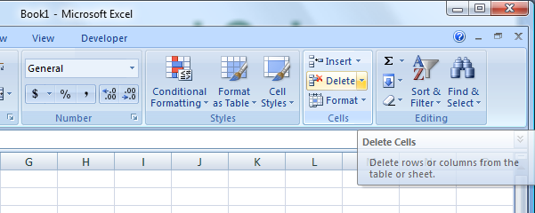
Deleting Rows and Columns
28
स्तंभ / पंक्ती हटविण्यासाठी:
स्तंभ / पंक्ती मथळा क्लिक करा
होम रिबनच्या सेल ग्रुपवरील डिलीट बटणावर क्लिक करा.
Presented by. Dr.Ronil K. Ahale

Slide 30

Finding the right size
प्रत्येक सेलमधील दृश्यमान जागा वाढविण्यासाठी आपण स्तंभाची रुंदी किंवा पंक्तीची उंची वाढवू शकता.
स्तंभ रुंदी बदलण्यास प्रारंभ करण्यासाठी, माउस पॉईंटर दुहेरी मस्तक असलेल्या बाणावर बदल होईपर्यंत स्तंभ शीर्षकाच्या उजव्या काठावर माउस पॉईंटर हलवा.
29
Presented by. Dr.Ronil K. Ahale
Notes:
To change the width of the column I, drag the double-headed arrow to the right until the indicated box reads Width: 8.00 (61 pixels). To increase the height of a row, position the mouse pointer over the lower edge of row heading 16 until a double-headed arrow appears, and then drag it down until the box reads Height: 51.00 (68 pixels).

Slide 31
स्तंभ I ची रूंदी बदलण्यासाठी, दर्शविलेले बॉक्स रूंदी: 8.00 (61 पिक्सेल) वाचत नाही तोपर्यंत उजवीकडे दुहेरी-बाण ड्रॅग ड्रॅग करा. एका पंक्तीची उंची वाढविण्यासाठी, दुहेरी-डोके असलेला बाण येईपर्यंत माउस पॉईंटरच्या पंक्तीच्या खालच्या काठावर 16 बिंदू ठेवा आणि बॉक्स उंची: 51.00 (68 पिक्सेल) वाचत नाही तर खाली ड्रॅग करा.
30
Presented by. Dr.Ronil K. Ahale

Slide 32
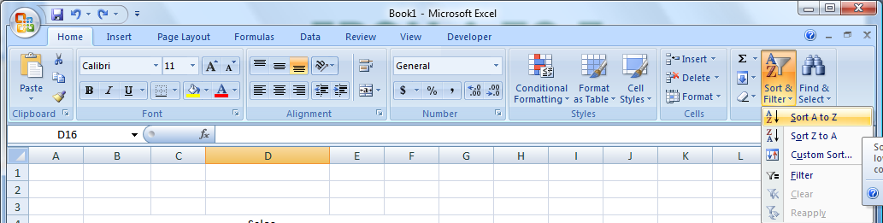

From a to z
आपण आपल्या वर्कशीटमध्ये डेटा व्यवस्थित करू किंवा पुन्हा व्यवस्था करू शकता. वर्कशीटमध्ये डेटा क्रमवारी लावण्यासाठी, स्तंभ शीर्षलेख क्लिक करा आणि नंतर मुख्यपृष्ठ टॅबवरील संपादन समूहात क्रमवारी लावा आणि फिल्टर क्लिक करा.
31
Presented by. Dr.Ronil K. Ahale
Notes:
Explain that you can also arrange the data that you enter in a spreadsheet. For example, you can sort the test scores attained by students in ascending or descending order to find the top scorers in a class. Similarly, you can sort the names of the students alphabetically.

Slide 33
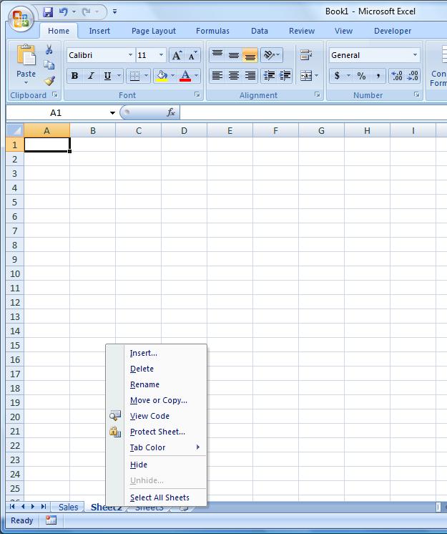
Editing spreadsheets
32
वर्कशीटचे नाव बदलण्यासाठी:
पत्रक टॅबवर डबल-क्लिक करा
नवीन नाव टाइप करा
ENTER दाबा
आपण वर्कशीट हटवू आणि घाला देखील शकता.
Presented by. Dr.Ronil K. Ahale
Notes:
There are two ways to rename a worksheet tab. One is indicated in the slide. Another way is to right click on the worksheet tab and select Rename.
Have the students insert and delete worksheets.
There are two ways of inserting a worksheet tab: 1) Right click on the sheet tab, click Insert, select Worksheet, click OK; 2) On the Home Ribbon from the Cells Group, click on Insert then click Insert Sheet.
To delete a worksheet tab: Right click on the worksheet tab and click Delete.

Slide 34
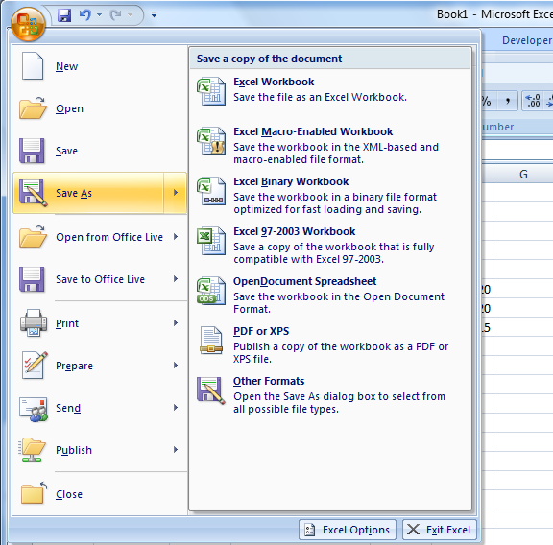
Save your work
33
कार्यपुस्तिका जतन करण्यासाठी, ऑफिस बटणावर क्लिक करा, म्हणून जतन करा क्लिक करा आणि आपण कसे जतन करू इच्छिता ते निवडा.
Presented by. Dr.Ronil K. Ahale
Notes:
REMIND PATRONS ON HOW IMPORTANT IT IS TO SAVE THEIR WORK (constantly).
For beginners, it is best to save it in the default file format (Excel Workbook).

Slide 35
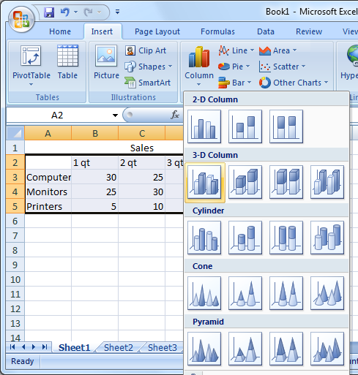
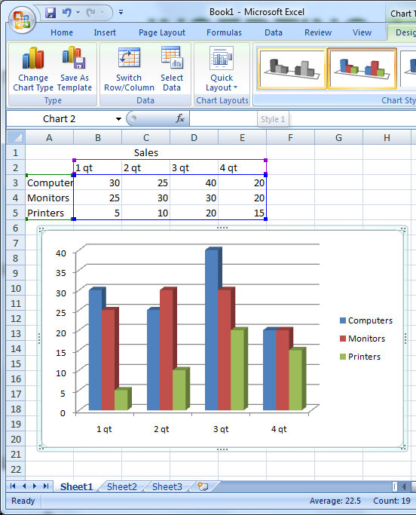
Inserting a chart
34
Presented by. Dr.Ronil K. Ahale
Notes:
YOU CAN ALSO CHANGE THE POSITION OF THE CHART BY SELECTING IT AND DRAGGING IT TO THE DESIRED LOCATION (POSITION)
Select Chart from the Illustrations Group of the Insert Ribbon.

Slide 36
आपण निवडीच्या जागी आयटी निवडून ते ड्रॅग करून चॅटची स्थिती बदलू शकता (स्थिती)
घाला रिबनच्या इलस्ट्रेशन ग्रुपमधून चार्ट निवडा.
35
Presented by. Dr.Ronil K. Ahale

Slide 37

Performing mathematical tasks
Practical No-05
36
Presented by. Dr.Ronil K. Ahale

Slide 38
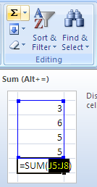
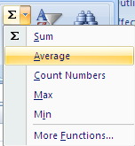
Basic Calculating Functions – Total, Average
एक्सेलची आपल्याकडे गणिताची कार्ये आहेत.
एकूण
एकूण दाखवणा Cell्या सेलवर क्लिक करा.
होम टॅबमध्ये बेरीज फंक्शन चिन्हावर क्लिक करा.
एकूण समाविष्ट केलेले सेल हायलाइट करा आणि एंटर की दाबा.
सरासरी
सरासरी दाखवणा cell्या सेलवर क्लिक करा.
होम टॅबमध्ये, बेरीज फंक्शनच्या चिन्हामधील थोडेसे खाली बाणावर क्लिक करा आणि सरासरी निवडा.
सरासरीमध्ये समाविष्ट केलेले सेल हायलाइट करा आणि एंटर की दाबा.
37
Presented by. Dr.Ronil K. Ahale

Slide 39
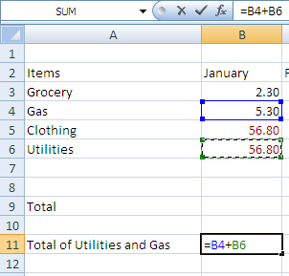
Creating Basic Formula
आपण सेलमध्ये एक साधे सूत्र टाइप करून एक्सेलमध्ये गणिताची गणना करता. एक्सेल फॉर्म्युला नेहमी समान चिन्हासह प्रारंभ होतो (=).
गणित ऑपरेटर
जोड: +
वजाबाकी: -
गुणाकार: *
विभागणी:/
उदाहरणः गॅस + उपयुक्तता
गॅस आणि युटिलिटीजचा खर्च दर्शविणार्‍या सेलवर क्लिक करा.
प्रविष्ट करा =.
जानेवारीसाठी गॅस सेलवर क्लिक करा.
प्रविष्ट करा +
जानेवारीसाठी उपयुक्तता सेलवर क्लिक करा
एंटर की दाबा.
38
Presented by. Dr.Ronil K. Ahale

Slide 40
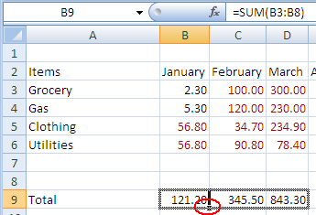
Copy a Formula
आपण पेशींच्या मालिकेत समान सूत्र कॉपी करू शकता.
उदाहरण, प्रत्येक 12 महिन्यांमधील एकूण खर्च.
जानेवारीसाठी एकूण सेल निवडा.
डिसेंबरच्या सेलमध्ये विस्तृत करण्यासाठी सेलच्या खाली उजवीकडे कोपरा ड्रॅग करा.
त्यानंतर एकूण 12 महिन्यांसाठी एकूण खर्च मोजला जातो.
  Practice
  Total for each of the categories
39
Presented by. Dr.Ronil K. Ahale

Slide 41
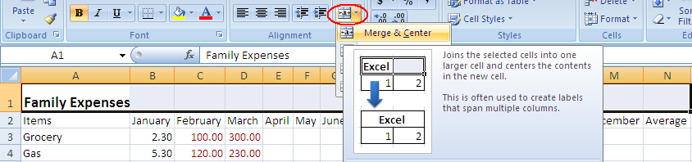
Merge and Center
40
आपणास एक्सेल टेबलसाठी शीर्षक जोडावेसे वाटेल.
स्तंभ शीर्षलेख पंक्तीच्या वर एक पंक्ती घाला.
शीर्षक पंक्तीच्या पहिल्या कक्षात शीर्षक टाइप करा.
आपण सारणीचे शीर्षक प्रदर्शित करू इच्छित असलेले सेल हायलाइट करा.
Merge and Center आयकॉन वर क्लिक करा.
Presented by. Dr.Ronil K. Ahale

Slide 42
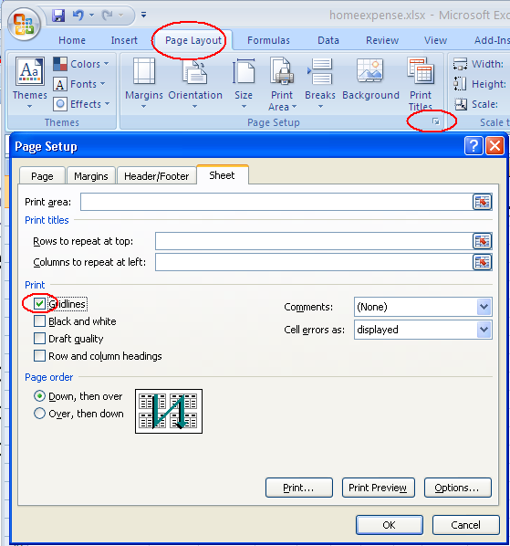
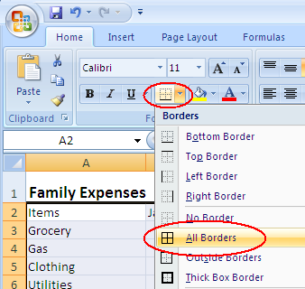
Print an Excel Sheet
डीफॉल्ट म्हणून, सेलच्या आसपास कोणत्याही सीमा नसतात.
मुद्रणासाठी, सेलच्या आसपास बोर्डर मुद्रित करण्याचे दोन मार्ग आहेत.
ग्रिडलाइन्स: या मार्गाने टेबलमधील सेलच्या आसपास ग्रीडलाइन जोडल्या जातात.
पेज लेआउट टॅब वर क्लिक करा.
पेज सेटअप ग्रुपवर क्लिक करा.
शीट टॅब वर क्लिक करा.
ग्रिडलाइन तपासा. Ok वर क्लिक करा.
सीमा जोडा: या मार्गाने आपण निवडलेल्या सेलच्या आसपास सीमा जोडल्या जातात.
आपल्यास सीमा पाहिजे असलेल्या सेलस हायलाइट करा.
मुख्यपृष्ठ टॅबमध्ये सीमा चिन्हाशेजारील खाली बाणावर क्लिक करा आणि किनारी निवड निवडा.
आपल्याकडे विविध सीमा निवडण्याची लवचिकता आहे.
41
Presented by. Dr.Ronil K. Ahale

Slide 43
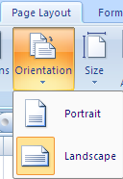
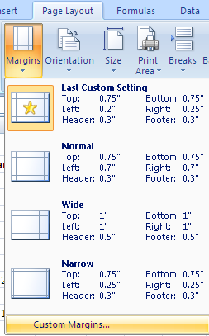
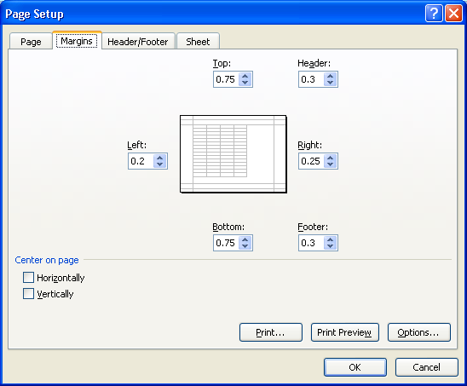
Page Layout
42
अभिमुखता
अनुलंब बिंदू रेखा स्प्रेडशीटमधील पृष्ठाची उजवी सीमा निर्दिष्ट करते.
आपण पोर्ट्रेट वरून लँडस्केपवर पृष्ठ अभिमुखता बदलू शकता. पृष्ठ लेआउट टॅब वर जा, ओरिएंटेशन चिन्हावर क्लिक करा आणि लँडस्केप निवडा.
पृष्ठात स्तंभ बसविण्यासाठी आपण स्तंभांची रूंदी समायोजित करू शकता.
स्तंभ रूंदी स्वयंचलितपणे समायोजित करण्यासाठी दोन स्तंभांच्या शीर्षकांमधील सीमेवर डबल क्लिक करा.
स्तंभ रूंदी समायोजित करण्यासाठी दोन स्तंभांच्या शीर्षकांमधील सीमा ड्रॅग करा.
समास
पृष्ठाचे मार्जिन समायोजित करण्यासाठी, पृष्ठ लेआउट टॅबमध्ये, समास चिन्हावर क्लिक करा आणि सानुकूल मार्जिन निवडा. समास बदला आणि ओके वर क्लिक करा.
पत्रकाचे नाव
पत्रकाचे नाव देण्यासाठी, पत्रक टॅबवर डबल-क्लिक करा आणि नाव प्रविष्ट करा.
Presented by. Dr.Ronil K. Ahale

Slide 44
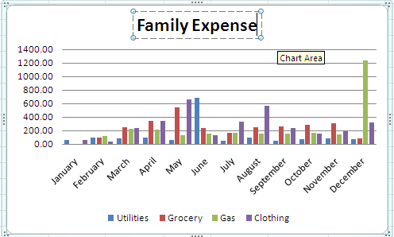
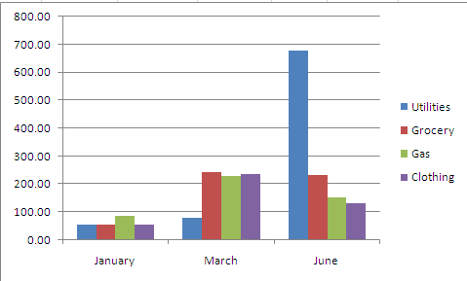
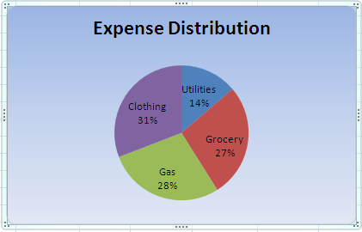
Column and Pie Chart
मासिक खर्च दर्शविण्यासाठी स्तंभ चार्ट.
निवडलेल्या महिन्यांमधील खर्चाची तुलना दर्शविण्यासाठी स्तंभ चार्ट.
प्रत्येक खर्चाच्या श्रेणीची टक्केवारी / रक्कम पाहण्यासाठी एक पाय चार्ट.
43
Presented by. Dr.Ronil K. Ahale

Slide 45

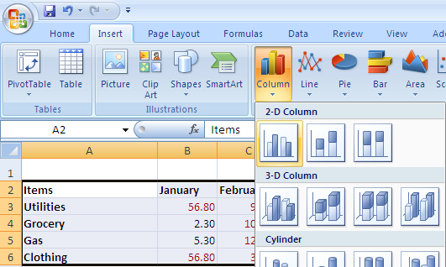
Column Chart -Monthly Expense
44
12 महिन्यांच्या शीर्षकासह खर्च हायलाइट करा.
घाला टॅब वर क्लिक करा.
चार्ट्स गटातील स्तंभ चिन्हातील बाणावर क्लिक करा.
स्तंभ चार्ट निवडा.
चार्टसाठी शीर्षक प्रविष्ट करण्यासाठी चार्ट लेआउट गटात चार्ट लेआउट निवडा. शीर्षक बॉक्स वर क्लिक करा आणि शीर्षक टाइप करा.
आपण शैली किंवा लेआउट निवडून लेआउट किंवा चार्टची शैली बदलू शकता.
Presented by. Dr.Ronil K. Ahale

Slide 46

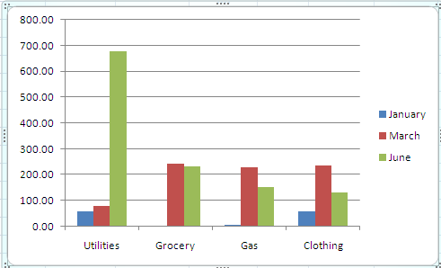
Column Chart - Expense Comparison
45
जानेवारी, मार्च आणि जून या कालावधीत खर्चाची तुलना दाखवा.
चार स्तंभ: आयटम, जानेवारी, मार्च आणि जून. एकाधिक स्तंभ निवडण्यासाठी “ctrl” की वापरा.
समाविष्ट करा टॅब वर जा आणि स्तंभ चार्ट चिन्हा अंतर्गत एक स्तंभ चार्ट निवडा.
तुलना बदलण्यासाठी स्विच रो / स्तंभ चिन्हावर क्लिक करा: महिन्यांच्या श्रेणींमध्ये तुलना.
Presented by. Dr.Ronil K. Ahale

Slide 47
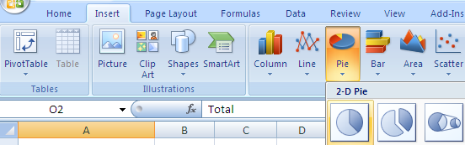

Pie Chart - Expense Distribution
46
आयटम कॉलम आणि एकूण खर्चाचे स्तंभ (ctrl) हायलाइट करा.
घाला टॅब वर जा.
पाय चिन्हामध्ये पाय चार्ट निवडा.
टक्केवारी दर्शविण्यासाठी चार्ट लेआउट गटातील प्रथम चिन्हावर क्लिक करा.
Presented by. Dr.Ronil K. Ahale

Slide 48
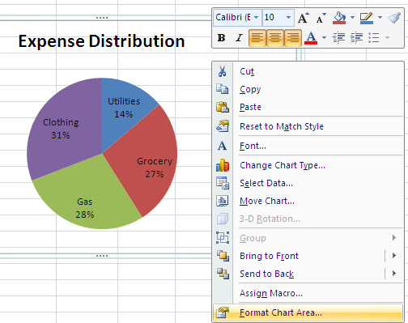
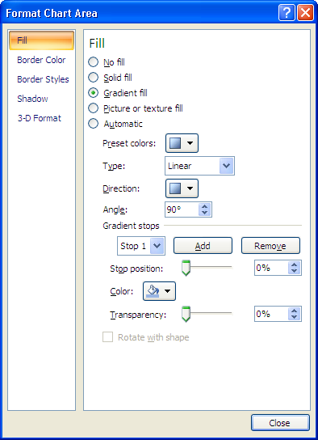
Pie Chart - Format
47
पाई चार्टसाठी शीर्षक जोडण्यासाठी, शीर्षक बॉक्ससह एक लेआउट निवडा, शीर्षक बॉक्स वर क्लिक करा आणि शीर्षक टाइप करा.
चार्टसाठी पार्श्वभूमी जोडा: चार्टवर उजवे-क्लिक करा आणि स्वरूप चार्ट क्षेत्र निवडा….
फिल फिल, बॉर्डर कलर, बॉर्डर स्टाईल इ. निवडा. क्लोज वर क्लिक करा.
Presented by. Dr.Ronil K. Ahale

Slide 49
चार्टिंग मधील महत्त्वाच्या पाय्या
आपल्याला चार्ट काढण्यासाठी आवश्यक असलेला डेटा असलेले स्तंभ / पंक्ती तयार करा.
आवश्यक स्तंभ / पंक्ती निवडा.
अविरत कॉलम निवडण्यासाठी “ctrl” की दाबून ठेवा.
सतत स्तंभ निवडण्यासाठी “शिफ्ट” की दाबून ठेवा.
घाला टॅबमध्ये चार्ट प्रकार निवडा.
चार्ट शीर्षक प्रविष्ट करा.
चार्टची शैली निवडा.
48
Presented by. Dr.Ronil K. Ahale

Slide 50
49
Questions
Presented by. Dr.Ronil K. Ahale

